Slide 1
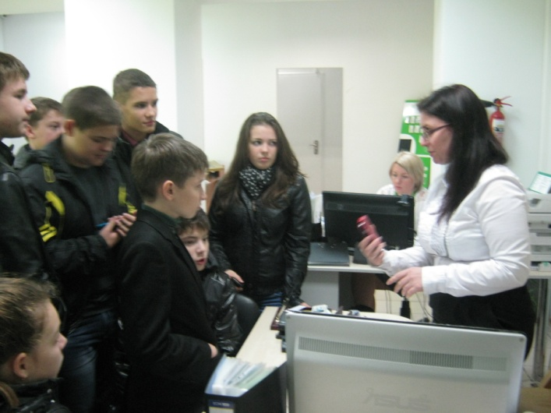
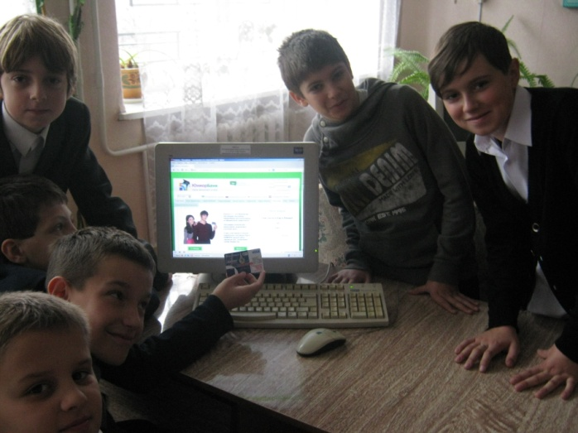
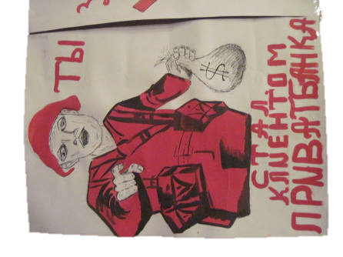
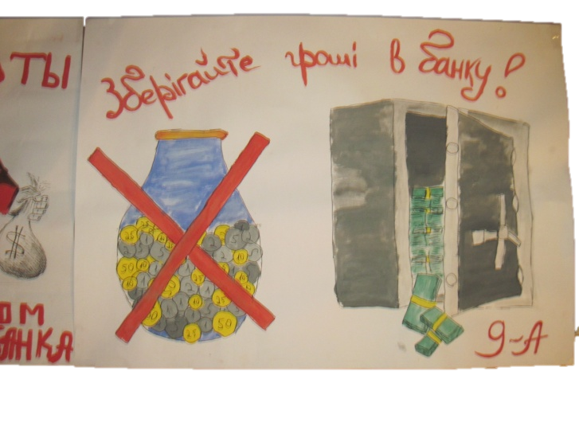
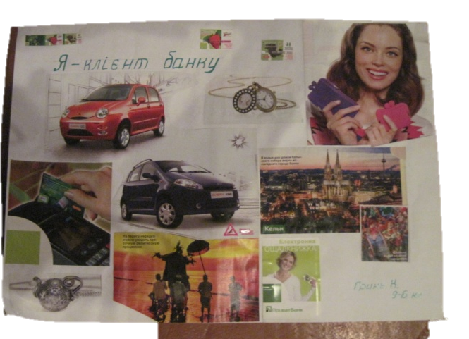
04.11 – 08.11
Тиждень фінансової грамотності
В рамках реалізації Плану заходів з
підвищення рівня фінансової грамотності за запрошенням до співпраці Національного банку України з метою роз’яснення щодо ведення сімейного бюджету, основних принципів фінансового обліку, виховання звички до заощаджень та інвестицій в школі проведено тиждень Фінансової грамотності.
56 учнів 8-х - 10-х класів відвідали відділення Приватбанку та послухали цікаву розповідь завідуючої відділенням Приватбанку Папаіки Анжели Іванівни про історію створення та місце Приватбанку на ринку фінансових послуг України. Особливу увагу дітей привернула програма банку «Приватюніор», розрахована на дітей і підлітків віком від 6 до 17 років.
Ця інформація стане вагомим внеском в розвиток фінансової грамотності учнів школи.
Кращими творами-ессе «Я – клієнт банку» стали роботи учениць 11-А класу Курчакової Д., Коршак Д. та Стешенко А.
Кращий плакат конкурсу «Я – клієнт банку» підготувала редколегія 9-А класу, в конкурсі малюнків прийняло участь більше 70 учнів 5-х – 7-х класів

